Slide 1
9. Juni 2024
Europawahl
©istockphoto.com/ iStock-932091474

Slide 2
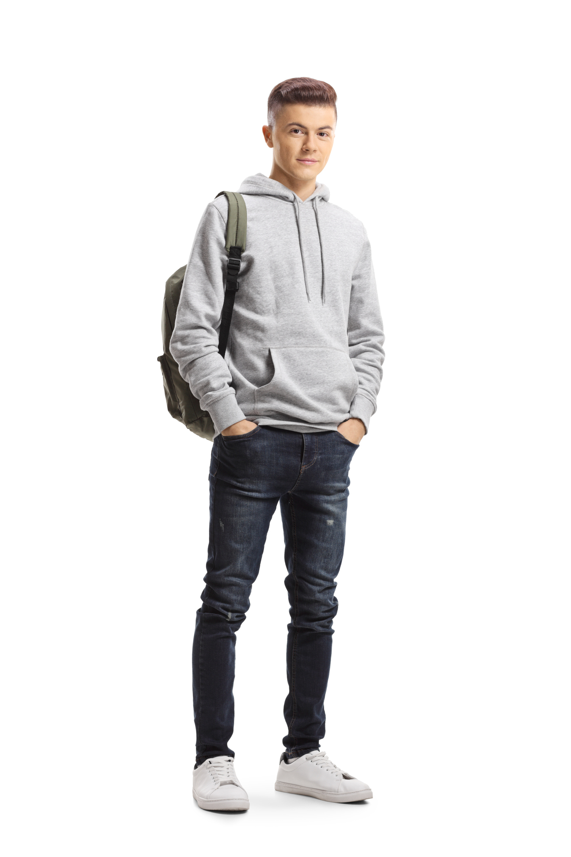
Ein fiktiver Bericht
Das ist Tom.
Tom ist das erste Mal wählen gegangen.
Was hat er erlebt?
©istockphoto.com/iStock-1181652932

Slide 3
Tom hat zum ersten Mal an einer Wahl teilgenommen. Vor dem Wahllokal wurde er von einem groben Ordner der Security in die Reihe der Erstwähler geschoben. Dann zählte der Ordner die Reihe ab und schickte jeden Fünften wieder nach Hause. Im Wahllokal forderte der Wahlleiter, der mit einer Fahne der Heimatpartei winkte, die Wähler dazu auf, seine Partei zu wählen. Tom bedrängte er besonders heftig, weil seine Eltern bereits beide für die Lilanen gestimmt hätten. Endlich bekam Tom seinen Erstwähler-Stimmzettel, der wie der Frauen-Stimmzettel nur die Hälfte zählt, und füllte ihn aus. Demonstrativ steckte Tom seinen Stimmzettel in die rote Kiste der Super-Partei und verließ das Wahllokal, ohne auf die Drohungen des Wahlleiters zu achten. Seine demokratische Pflicht zu erfüllen, hatte er sich irgendwie anders vorgestellt.
Erläutere, weshalb der Wahlgang von Tom nicht passend verlaufen ist!
©istockphoto.com/iStock-1181652932

Slide 4
Lösung
Tom hat zum ersten Mal an einer Wahl teilgenommen. Vor dem Wahllokal wurde er von einem groben Ordner der Security in die Reihe der Erstwähler geschoben. Dann zählte der Ordner die Reihe ab und schickte jeden Fünften wieder nach Hause. Im Wahllokal forderte der Wahlleiter, der mit einer Fahne der Heimatpartei winkte, die Wähler dazu auf, seine Partei zu wählen. Tom bedrängte er besonders heftig, weil seine Eltern bereits beide für die Lilanen gestimmt hätten. Endlich bekam Tom seinen Erstwähler-Stimmzettel, der wie der Frauen-Stimmzettel nur die Hälfte zählt, und füllte ihn aus. Demonstrativ steckte Tom seinen Stimmzettel in die rote Kiste der Super-Partei und verließ das Wahllokal, ohne auf die Drohungen des Wahlleiters zu achten. Seine demokratische Pflicht zu erfüllen, hatte er sich irgendwie anders vorgestellt.
©istockphoto.com/iStock-1181652932

Slide 5
Art. 38 GG
(1) Die Abgeordneten des Deutschen Bundestages werden in allgemeiner, unmittelbarer, freier, gleicher und geheimer Wahl gewählt. Sie sind Vertreter des ganzen Volkes, an Aufträge und Weisungen nicht gebunden und nur ihrem Gewissen unterworfen. (2) Wahlberechtigt ist, wer das achtzehnte Lebensjahr vollendet hat; wählbar ist, wer das Alter erreicht hat, mit dem die Volljährigkeit eintritt. (3) Das Nähere bestimmt ein Bundesgesetz.
Nach welchen Grundsätzen erfolgt eine Wahl in Deutschland?

Slide 6
Ein Blick in die Welt
…
In vielen Ländern der Welt finden die Wahlrechtsgrundsätze keine Anwendung.
Überprüfe anhand der Berichte, gegen welche Wahlrechtsgrundsätze verstoßen wird!
…
…

Slide 7
Beispiel 1
Eine russische Wählerin berichtet über die Präsidentschaftswahl 2018 in Russland:
Ich habe mitbekommen, dass sich Wähler einfach nochmal angestellt haben und mehrfach ihre Stimmen abgegeben haben. Außerdem hat man in einem Abfalleimer bereits ausgefüllte Wahlzettel gefunden. Offensichtlich waren die Urnen nicht versiegelt. Einige Unterstützer des Oppositionspolitikers Nawalny haben berichtet, dass Wahlbeobachtern der Zutritt zu den Lokalen untersagt worden ist.
(Frei nach https://www.spiegel.de/politik/ausland/russland-wahl-unregelmaessigkeiten-was-heisst-das-konkret-a-1198717.html, DL vom 08.08.23)

Slide 8
Beispiel 2
Ein Wähler aus Myanmar berichtet über die Parlamentswahl am 8. November 2020:
Die Rohingya, eine muslimische Volksgruppe, ist im buddhistischen Myanmar nicht wahlberechtigt. Aber ich durfte auch nicht wählen. Die Wahl wurde in meiner Region Rakhine, genauso wie in Kachin und Shan wegen andauernder Konflikte und steigender Infektionszahlen durch Corona abgesagt.
(Frei nach https://www.swp-berlin.org/publikation/nach-den-wahlen-in-myanmar-ein-land-zwei-sichtweisen, DL vom 08.08.23)

Slide 9
Beispiel 3
Ein Wähler aus Algerien berichtet über die Präsidentschaftswahl am 8. April 2004:
Ich bin eigentlich nur zur Wahl gegangen, weil ich sonst Nachteile am Arbeitsplatz befürchten muss. Mein Chef bekommt Bescheid, wer zur Wahl geht und wer nicht.
(Frei nach https://www.nzz.ch/praesident_algerien_wahl-ld.558847, DL vom 08.08.23)

Slide 10
Beispiel 4
Ein Wähler aus Simbabwe erlebte 2018 Folgendes:
Ich komme aus den ländlichen Provinzen von Mashonaland. Eines Tages kam die Miliz in unser Dorf und die Soldaten befahlen uns, wir müssen alle zur Wahl gehen. Dort sollten wir ZANU-PF wählen. Sie haben uns massiv eingeschüchtert und uns Angst gemacht.
(Frei nach https://www.focus.de/politik/experten/simbabwe-wahlen-2018-angst-vor-gewalt-und-wahlmanipulation_id_9321844.html, DL vom 08.08.23)

Slide 11
Beispiel 5
Eine Wählerin aus Saudi-Arabien berichtet:
2015 durfte ich zum ersten Mal wählen. Das ist das erste Mal, dass eine Frau in unserer Familie zur Wahl gehen durfte, vorher gab es kein Wahlrecht für Frauen. Frauen konnten sich auch aufstellen lassen zur Wahl, aber das taten nicht viele. Nur 20 Frauen wurden in die Kommunalräte gewählt, das sind gerade einmal ein Prozent der zur Wahl stehenden Sitze.
(Frei nach https://www.deutschlandfunknova.de/beitrag/waehlen-arbeiten-auto-fahren-drei-jahre-frauenwahlrecht-in-saudi-arabien, DL vom 08.08.23)

Slide 12
Rückblick …
Tom hat zum ersten Mal an einer Wahl teilgenommen. Vor dem Wahllokal wurde er von einem groben Ordner der Security in die Reihe der Erstwähler geschoben. Dann zählte der Ordner die Reihe ab und schickte jeden Fünften wieder nach Hause. Im Wahllokal forderte der Wahlleiter, der mit einer Fahne der Heimatpartei winkte, die Wähler dazu auf, seine Partei zu wählen. Tom bedrängte er besonders heftig, weil seine Eltern bereits beide für die Lilanen gestimmt hätten. Endlich bekam Tom seinen Erstwähler-Stimmzettel, der wie der Frauen-Stimmzettel nur die Hälfte zählt, und füllte ihn aus. Demonstrativ steckte Tom seinen Stimmzettel in die rote Kiste der Super-Partei und verließ das Wahllokal, ohne auf die Drohungen des Wahlleiters zu achten. Seine demokratische Pflicht zu erfüllen, hatte er sich irgendwie anders vorgestellt.
Erläutere, welche Wahlrechtsgrundsätze verletzt wurden!
©istockphoto.com/iStock-1181652932

Slide 13
Formuliere die Geschichte
von Tom so, dass die
Wahlrechtsgrundsätze
gewahrt sind!
©istockphoto.com/iStock-1181652932

Slide 14
Erstellt im Arbeitskreis Politische Bildung.

Slide 15
Bildnachweis
Folie 1 ff. Jugendlicher mit Rucksack, istockphoto.com – Bild-Nr. 1181652932
Folie 5 Cover Grundgesetz, Bundeszentrale für Politische Bildung
Folie 6 Erde, openclipart – freesvg.org, SVG ID: 54309 (Public domain)
Quellennachweise
SWP, https://www.swp-berlin.org/publikation/nach-den-wahlen-in-myanmar-ein-land-zwei-sichtweisen, DL vom 08.08.23
NZZ, https://www.nzz.ch/praesident_algerien_wahl-ld.558847, DL vom 08.08.23
Focus, https://www.focus.de/politik/experten/simbabwe-wahlen-2018-angst-vor-gewalt-und-wahlmanipulation_id_9321844.html, DL vom 08.08.23
Deutschlandfunk, https://www.deutschlandfunknova.de/beitrag/waehlen-arbeiten-auto-fahren-drei-jahre-frauenwahlrecht-in-saudi-arabien, DL vom 08.08.23

